Slide 1
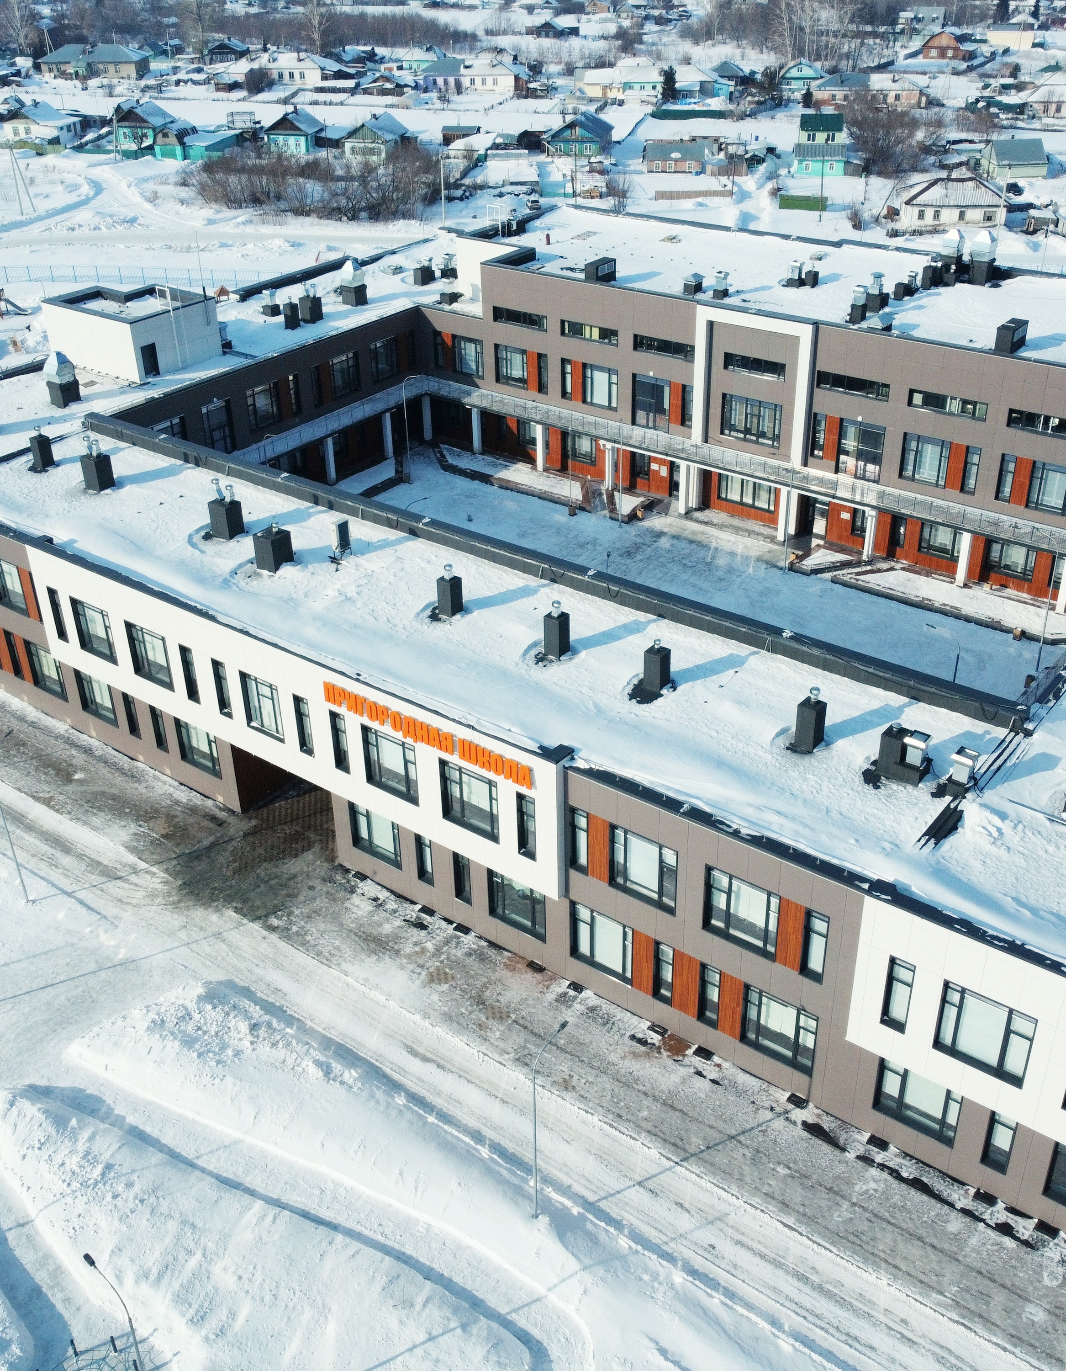
Цифровой образ школы: как вести соцсети правильно, этично и эффективно
Разделение личного бренда, безопасность, контент и оценка результатов.

Slide 2
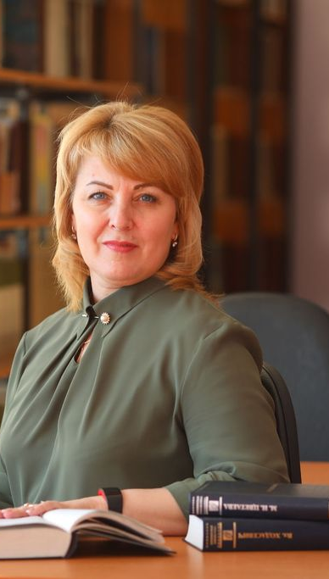

Личный бренд руководителя
Официальный канал школы
Два капитана: разделяем личное и общественное
Официальный канал — это голос школы: лицо учреждения для родителей, учеников и партнёров.
Темы: нормативные документы, школьные события, образовательные программы, достижения учреждения, важные объявления.
Личный бренд директора — это голос Человека: Площадка для профессионального мнения, обмена опытом с коллегами.
Темы: педагогические тренды, личное мнение о реформе образования, участие в конференциях, хобби, связанное с развитием (книги, спорт).
Ключевое правило: «Не пишите от имени Школы в личном блоге, и не выносите личные споры в канал Школы».

Slide 3

Безопасность и этика
Не навреди:
Главные правила цифровой безопасности и этики.
Закон о персональных данных (152-ФЗ)
Никаких ФИО учеников без письменного согласия родителей.
Никаких фотографий с геолокацией «дом/школа» на фоне.
Никаких списков оценок, даже в шутку.
Этический кодекс:
Никаких публичных порицаний. Если есть проблема с учеником или родителем — решаем её лично, а не в комментариях.
Уважение к коллегам. Не выносим внутренние конфликты.
Проверка фактов. Не публикуем слухи и непроверенную информацию.
Правило «Золотой паузы»:
Прежде чем опубликовать острый или эмоциональный пост, отложите его на 1 час. Перечитайте. Если желание публиковать пропало — не публикуйте.

Slide 4

Оценка эффективности
Как понять, что мы всё делаем правильно?
Ключевые метрики.
Охват (Reach): сколько уникальных людей увидели наш контент. Показывает, растём ли мы.
Вовлечённость:
(лайки + комментарии + репосты) / охват.
Показывает, интересен ли наш контент.
Рост подписчиков: естественный прирост говорит о привлекательности канала.
Позитивные отзывы от родителей в личных беседах.
Рост числа абитуриентов, которые ссылаются на канал как на источник информации.

Slide 5
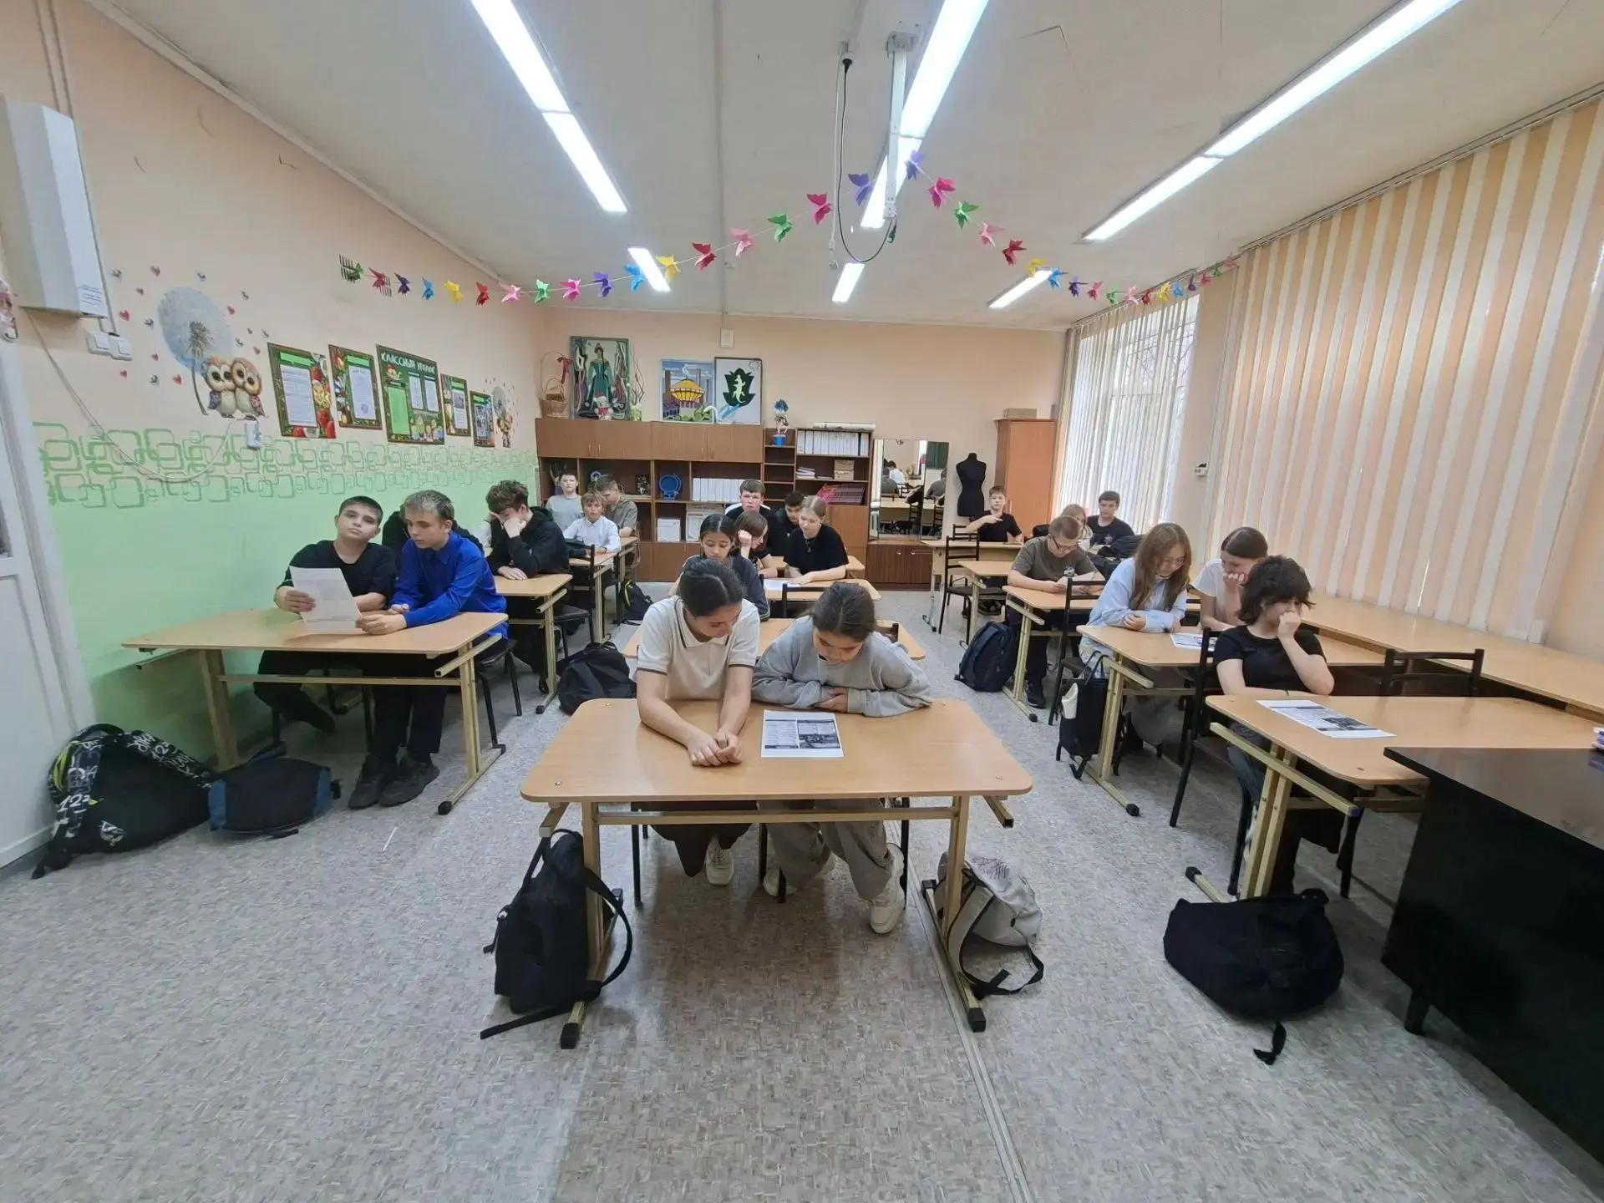
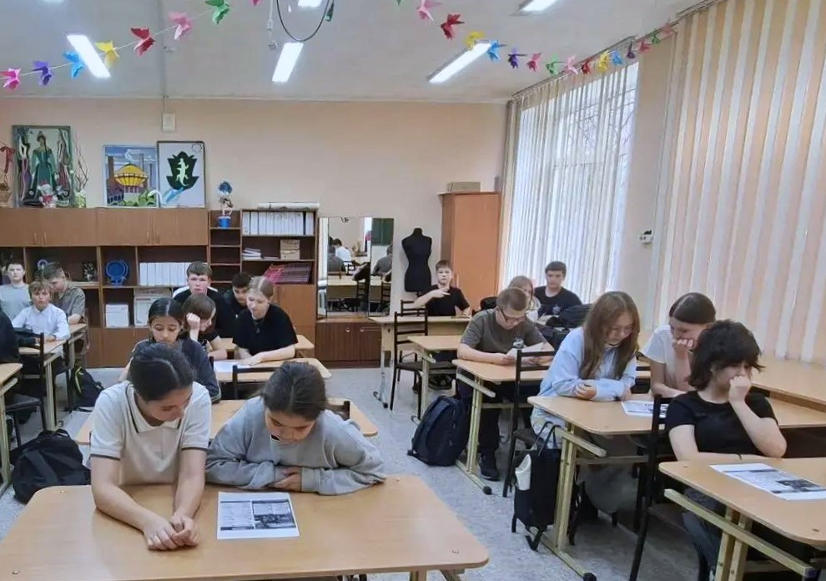
ДО и ПОСЛЕ обработка фото

Slide 6
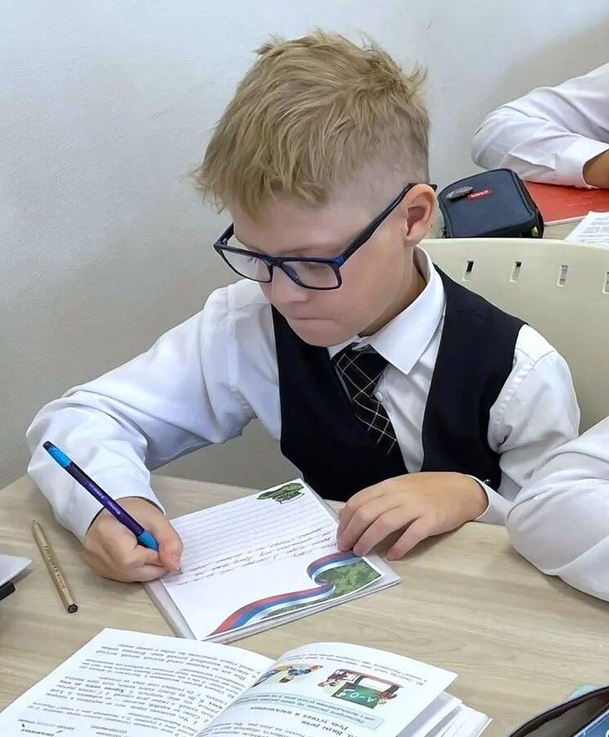
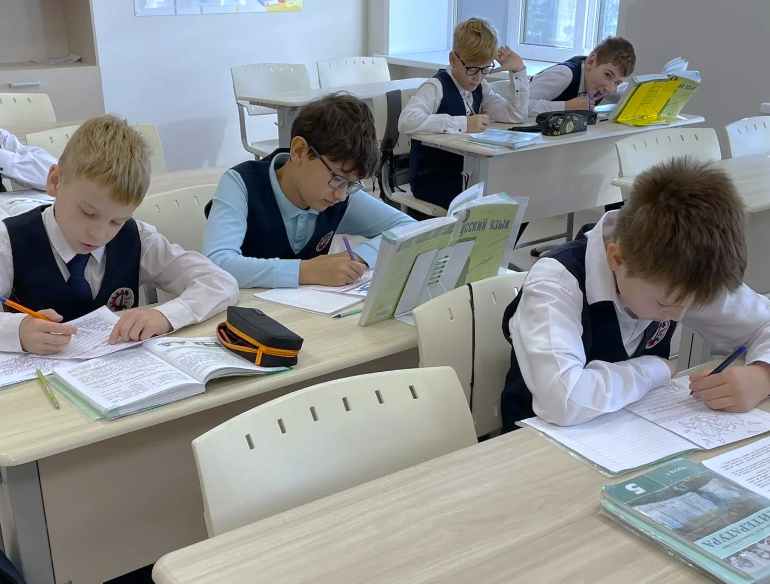
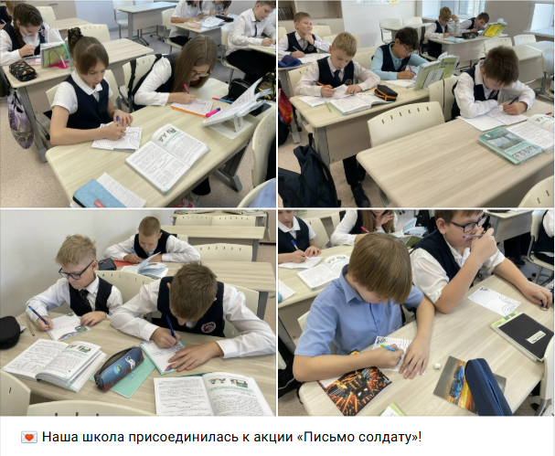
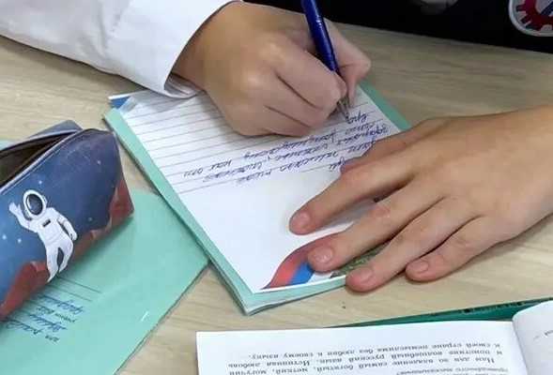
Визуальный контент
Картинка стоит тысячи слов. Какие фото работают на имидж школы?
1-3-5 фото (общий план, средний и крупный)

Slide 7
Магия текста и абзацев
Почему ваш текст не читают? Анатомия хорошего поста.
Как правильно писать:
«Перевернутая пирамида»: самое важное — в первом предложении.
Один пост = одна мысль. Не пытайтесь рассказать обо всём сразу.
Пишите, как говорите.
Просто «осуществляется реализация» → «мы делаем»
Зачем разбивать на абзацы?
В ленте соцсетей пользователь за 3 секунды решает, читать или пролистать. Сплошное полотно текста закрывают сразу.
пустые строки между абзацами дают глазам отдохнуть и структурируют мысль.
короткие абзацы (2–4 строки) задают быстрый темп чтения
длинные (5–7 строк) — для сложных, вдумчивых тем

Slide 8

Главный принцип ведения канала.
«Вести канал школы — значит быть честным, полезным и уважать время и личные границы своей аудитории».

Slide 9
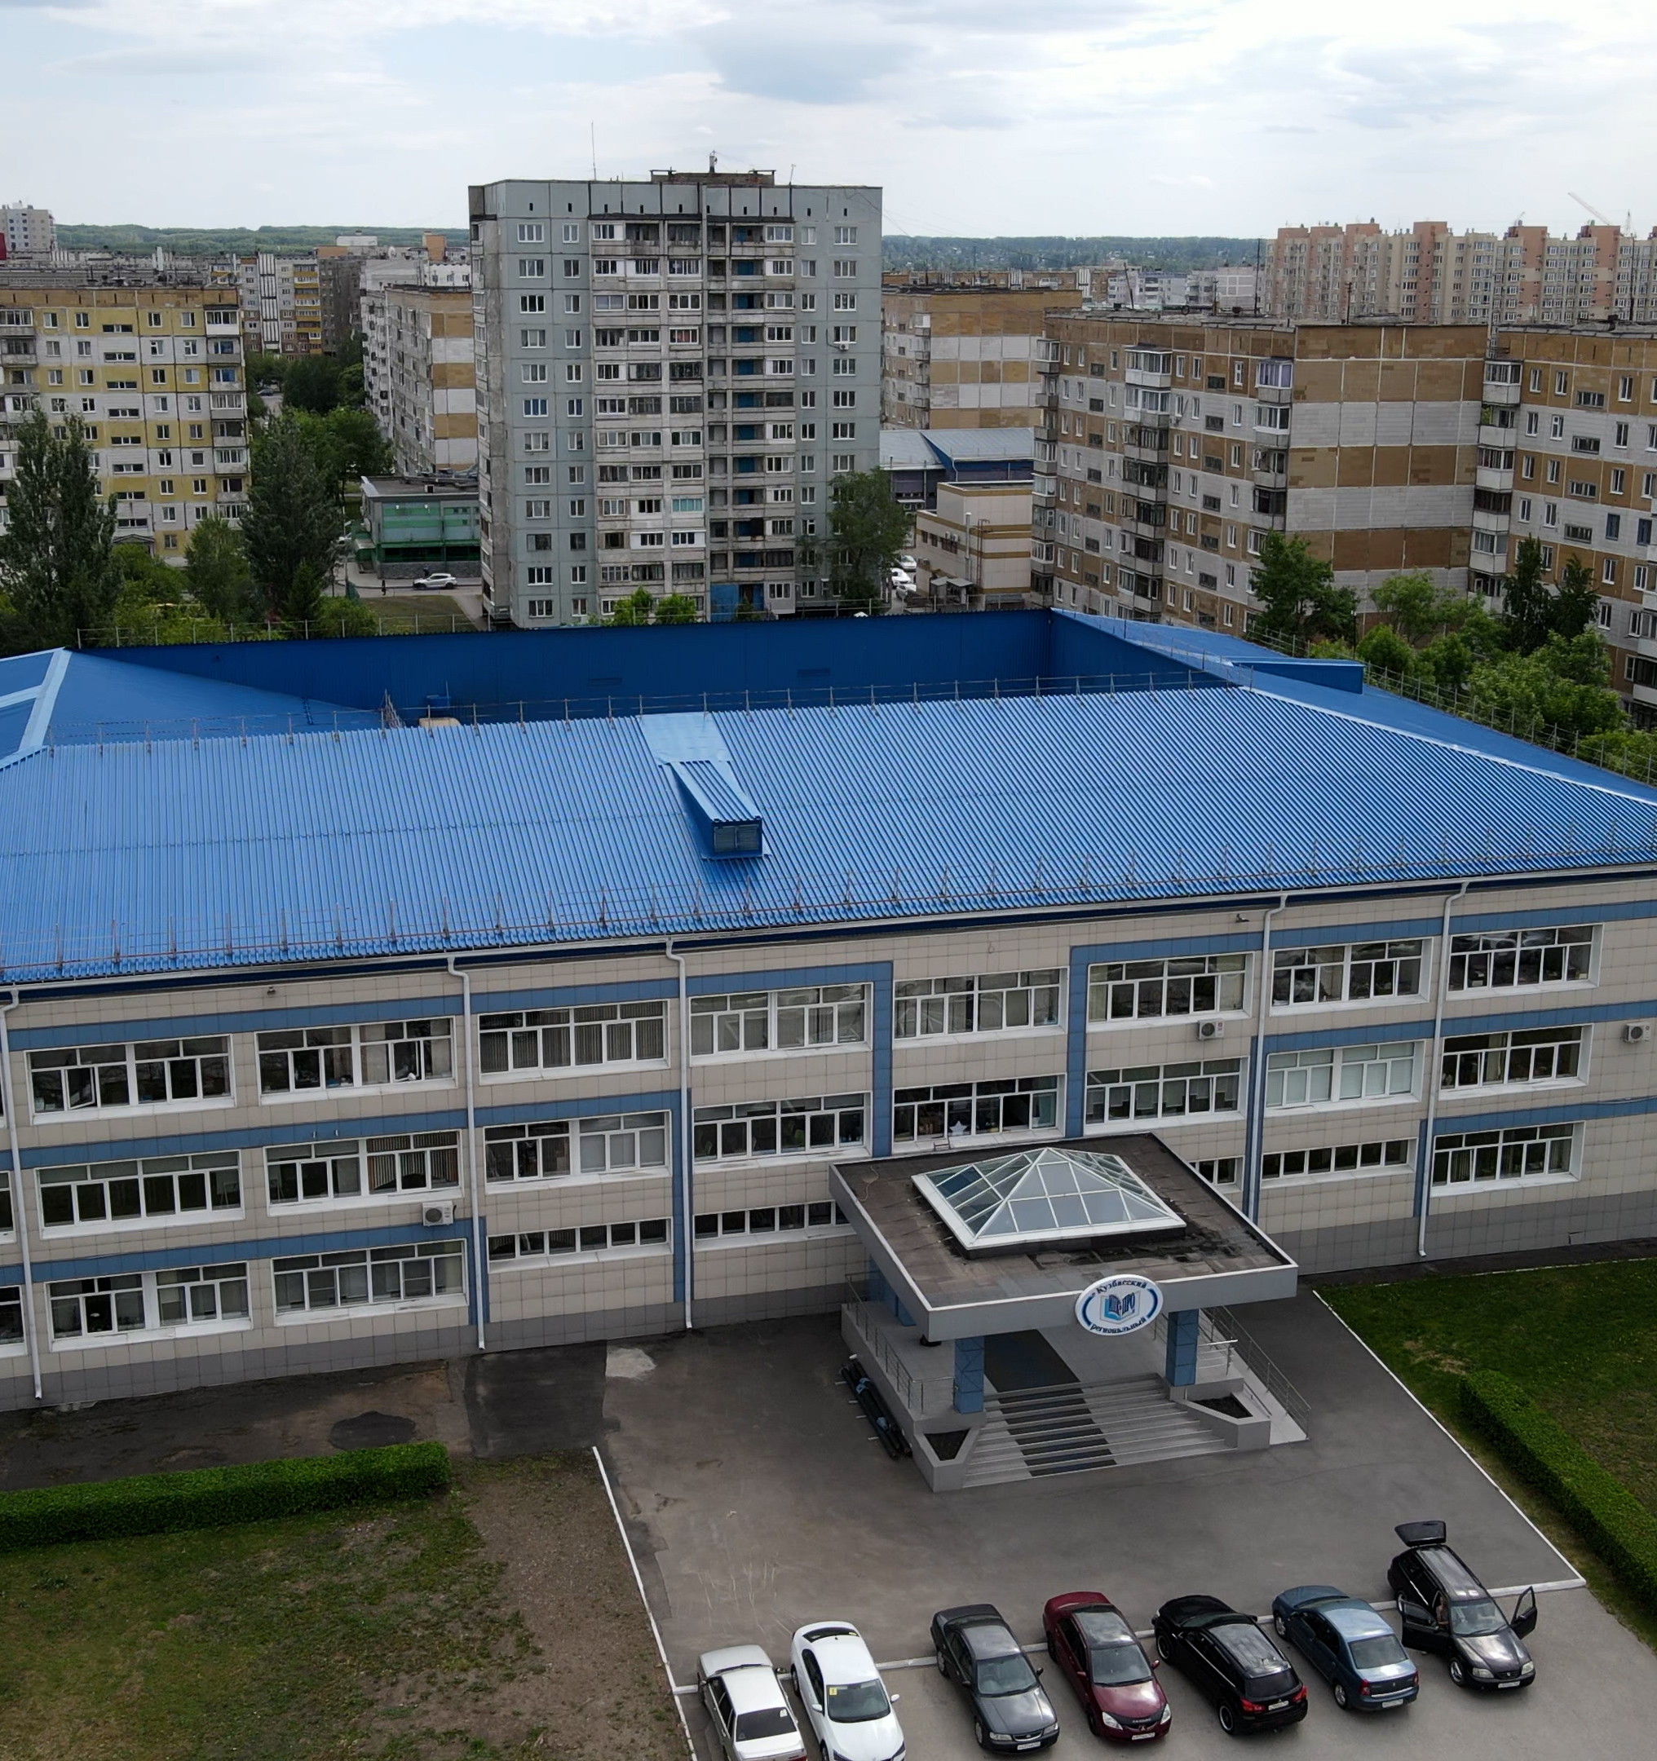
Спасибо!
Институт развития образования Кузбасса
https://max.ru/id4209001370_gos
https://ipk.kuz-edu.ru
https://vk.ru/kripkipro

